Slide 1
Silabus dan aturan perkuliahan

Slide 2
Deskripsi mata kuliah
Kode Mata Kuliah : 01153
Nama Mata Kuliah : Algoritma dan Struktur Data 1
Deskripsi : Mahasiswa mampu menguasai dan memahami perbedaan algoritma dan struktur data, tipe data, struktur pemilihan, struktur pengulangan, sub rutin, tipe data array, cara kerja metode-metode pengurutan (sorting) dan cara kerja metode- metode pencarian (searching), untuk ilmu informatika dasar dalam mendukung pengetahuan di bidang data science.
SKS : 4 SKS (2 Teori, 2 Praktek)
Bahasa Pemrograman : Python
Materi Perkuliahan : https://lms.unikom.ac.id
Playlist Materi Video : https://unikom.id/YT-ASD1 & Situs LMS UNIKOM

Slide 3
Dosen pengampu
Nama : Tati Harihayati, M.T.
eMail : tati.harihayati@email.unikom.ac.id

Slide 4
silabus
Pengantar Algoritma
Tipe Data
Struktur Algoritma
Runtunan/Sequence
Percabangan/Branching
Pengulangan/Looping
Sub rutin
Prosedur/Procedure
Fungsi/Function
Array
1 Dimensi
2 Dimensi
Banyak Dimensi
Pengurutan / Sorting
Pencarian / Searching

Slide 5
Aturan penilaian
10% * Nilai Kehadiran
20% * Nilai Tugas
30% * Nilai Ujian Tengah Semester
40% * Nilai Ujian Akhir Semester

Slide 6
Aturan PERKULIAHAN
Jika ruangan sudah dikunci dari dalam, maka tidak diperkenankan mahasiswa yang kesiangan untuk masuk
Kehadiran 80% (yang menitip tanda tangan akan diberi sanksi)
Berpakaian rapih dan sopan serta bersepatu
Bagi mahasiswa yang tidak hadir, jika ada tugas dilarang ikut mengumpulkan tugas
HP harap dimatikan/disunyikan
Membawa alat tulis masing-masing berupa pensil dan penghapus
Ikuti aturan yang ada di Buku Panduan Unikom
Tidak ada ujian perbaikan. Ujian susulan hanya diberikan jika ada ijin autentik yang bisa ditunjukkan
Tidak mengikuti salah satu ujian (UTS atau UAS), nilai akhir pasti E (tidak lulus)

Slide 7
referensi
Referensi Utama :
Rinaldi Munir, “Algoritma & Pemrograman Dalam Bahasa Pascal dan C”.
Seymour Lipschutz, “Data Structures”.
Thomas H. Cormen, “Introduction To Algorithms”
Referensi Online :
Python 3.8.12 documentation (https://docs.python.org/3.8/)
Referensi Lain :
Semua buku algoritma, baik buku cetak atau pun e-book.

Slide 8

PENGANTAR
ALGORITMA
Algoritma dan Pemrograman
Program Studi Teknik Informatika

Slide 9
Kenapa harus ada Pemrograman ?
Masalah
Input ?
Output ?
Proses ?

Slide 10
Contoh
Masalah
Bagaimana menghasilkan nilai 6 dari nilai 2 dan nilai 3
Input ?
Nilai 2 dan Nilai 3
Output ?
Nilai 6
Proses ?
2 x 3

Slide 11
Pembentukan Program
Algoritma
Program
Struktur Data
Cepat
Handal
Fleksibel

Slide 12
Algoritma adalah langkah-langkah logis dalam memecahkan suatu masalah

Slide 13
Penyajian Algoritma
1
2
3
Deskriptif
Untaian kalimat deskriptif
Flow Chart
Bagan alir
Pseudo Code
Notasi yang mirip dengan notasi bahasa pemrograman

Slide 14
notasi ALGORITMA (Kalimat deskriptif)
Notasi algoritma ini ditulis menggunakan kalimat deskriptif.
Notasi algoritma ini mudah dimengerti sekalipun oleh orang awam.
Contoh :
Masukan nilai.
Ulangi langkah 1 jika nilai tidak berada dalam jangkauan 0 s/d 100. Jika nilai sudah berada dalam jangkauan 0 s/d 100, maka lanjutkan ke langkah berikutnya.
Jika nilai lebih besar atau sama dengan 45, maka tampilkan keterangan “Lulus”, jika tidak, tampilkan keterangan “Tidak lulus”.

Slide 15
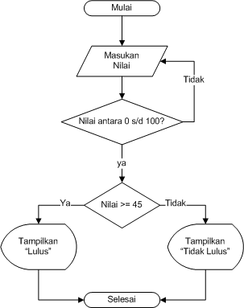
notasi ALGORITMA (flowchart)
Contoh :
Buatlah algoritma untuk menentukan lulus atau tidaknya seorang mahasiswa berdasarkan nilai yang didapat (harus diantara range nilai 0 s.d 100). Jika nilai nilai lebih besar atau sama dengan 45, maka dianggap lulus. Jika lebih kecil dari 45 maka dianggap tidak lulus.

Slide 16
notasi ALGORITMA (pseudo-code)
Contoh :
Keterangan Lulus
{I.S. : Nilai dimasukkan oleh pengguna, dan harus antara 0 s/d 100}
{F.S. : Keterangan kelulusan ditampilkan}
Kamus:
Nilai:integer
Algoritma:
repeat
input(Nilai)
until (nilai>=0) and (nilai<=100)
if nilai>=45 then
output("Lulus")
else
output("Tidak Lulus")
endif

Slide 17
DEFINISI STRUKTUR DATA
Struktur data adalah cara menyimpan atau merepresentasikan data di dalam komputer agar bisa dipakai secara efisien
Pemakaian struktur data yang tepat di dalam proses pemrograman akan menghasilkan algoritma yang lebih jelas dan tepat, sehingga menjadikan program secara keseluruhan lebih efisien dan sederhana.

Slide 18
CONTOH PENERAPAN STRUKTUR DATA
Sebuah program pencarian rute terdekat di suatu kota mempunyai peta seperti di bawah ini.
Bagaimana cara menyimpan data jarak antar ppeta tersebut di memori?
Dengan jarak (meter):
A → B = 330
A → F = 690
B → C = 250
B → E = 280
C → D = 86
D → E = 80
D → H = 203
E → G = 200
F → G = 140
G → H = 95
(Diasumsikan semua jalan 2 arah)
Solusi struktur data untuk kasus ini adalah array 2 dimensi, atau pun linked list.

Slide 19
CONTOH PENERAPAN STRUKTUR DATA
Bagaimana cara menyimpan struktur keanggotaan di MLM (Multi Level Marketing) ?
A
B
E
F
C
G
D
Level 1
Level 2
Level 3
H
I
Berlaku juga untuk silsilah keluarga.
Siapa anak?
Siapa orang tua?
Siapa cucu? Keponakan dari?
Siapa downline dari B? Kalau H bertransaksi, siapa upline yang kebagian keuntungan?
Solusi struktur data untuk kasus ini adalah struktur TREE.

Slide 20
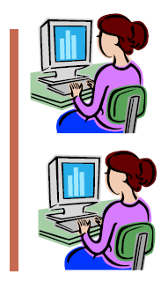
CONTOH PENERAPAN STRUKTUR DATA
Bagaimana cara menyimpan data antrian di sebuah Bank. (Asumsi semua nasabah mempunyai prioritas sama)?
4
2
1
3
Jika prioritas dibedakan, maka solusinya adalah bukan lagi queue biasa, tapi menggunakan queue berprioritas (bisa dengan menggunakan HEAP)
Solusi struktur data untuk kasus ini adalah struktur QUEUE.

Slide 21
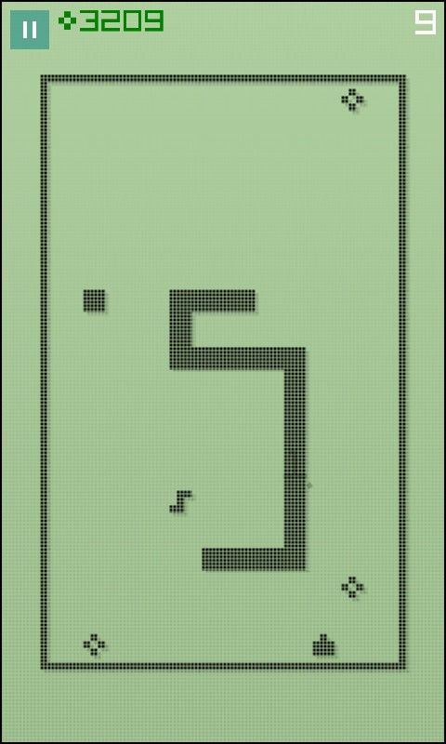
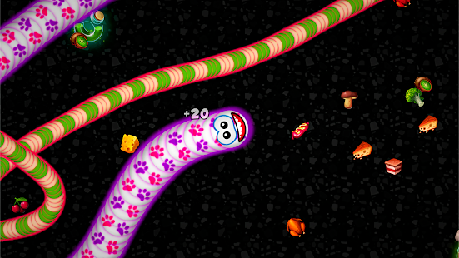
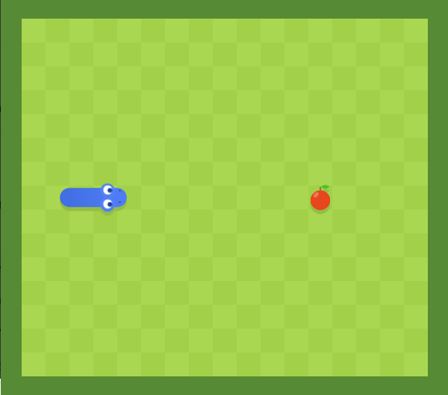
CONTOH PENERAPAN STRUKTUR DATA
Classic Snake Game
Snake Game
Wormszone.io

Slide 22
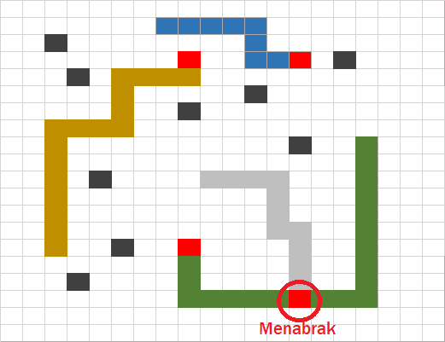
CONTOH PENERAPAN STRUKTUR DATA
Struktur Data Pada Permainan Snake
Pertanyaan ?
Bagaimana struktur data untuk papan permainannya?
Bagaimana penempatan makan di papan permainan?
Bagaimana struktur data untuk ular/cacingnya?
Bagaimana menentukan terjadi tabrakan?

Slide 23
Definisi pemrograman
Pemrograman adalah kegiatan merancang dan menulis program
Program adalah algoritma yang dituliskan menggunakan Bahasa Komputer.
Bahasa komputer adalah “bahasa” berisi instruksi yang digunakan dan dimengerti oleh komputer.
Orang yang melakukan pemrograman disebut programmer.

Slide 24
PEMROGRAMAN
Setelah anda mempunyai algoritma yang akan anda pakai, maka langkah selanjutnya adalah mengkonversi algoritma menjadi program dengan menggunakan Bahasa pemrograman.
Contoh bahasa pemrograman yang populer adalah :
C, C++, C#, Pascal, Java, Javascript, PHP, ASP, JSP, Python, Basic dan lain-lain
Algoritma dapat diimplementasikan menggunakan Bahasa pemrograman apa pun.
Instruksi yang ditulis menggunakan Bahasa pemrograman disebut source code/kode sumber.

Slide 25
COMPILER & INTERPRETER
Ada 2 cara agar source code bisa dieksekusi oleh komputer :
Menggunakan Compiler
Prosesnya adalah semua instruksi dalam source code akan diperiksa secara Bahasa, jika benar maka akan dikonversikan menjadi file yang bisa dieksekusi (executable-file) seperti *.exe. File executable inilah yang nanti dieksekusi.
Contoh Bahasa pemrograman yang menggunakan compiler adalah C, Basic, Pascal.
Menggunakan Interpreter
Prosesnya adalah setiap baris perintah dijalankan (diterjemahkan) satu per satu ketika eksekusi instruksi.
Bahasa Pemrograman yang menggunakan interpreter adalah PHP, JSP, Javascript, Python.

Slide 26
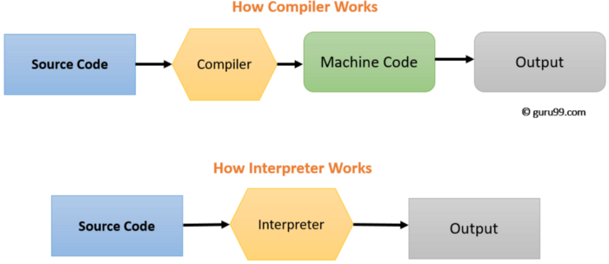
COMPILER & INTERPRETER

Slide 27
Contoh PERBEDAAN SOURCE CODE program
Program menggunakan Bahasa Pascal
Program menggunakan Bahasa Python
program keterangan_lulus;
var
nilai:integer;
begin
repeat
write('Nilai : ');readln(nilai);
until (nilai>=0) and (nilai<=100);
if nilai>=45 then
writeln('Lulus')
else
writeln('Tidak Lulus');
readln;
end.
nilai = int(input("Nilai : "))
while nilai<0 or nilai>100:
nilai = int(input("Nilai : "))
if nilai >= 45:
print("Lulus")
else:
print("Tidak Lulus")

Slide 28
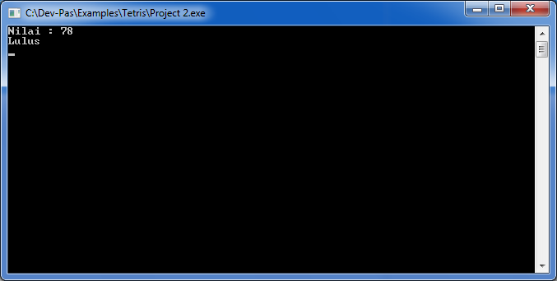
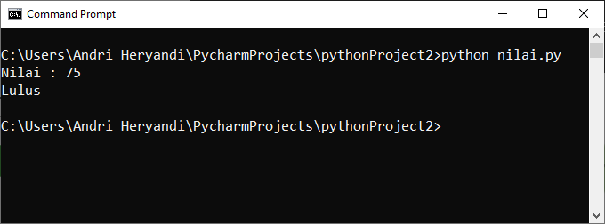
Menjalankan program
Contoh hasil menjalankan program :
Dikompilasi dengan Pascal
Diterjemahkan dengan Python

Slide 29
PYTHON
Dalam perkuliahan Algoritma dan Struktur Data 1 ini, Bahasa yang akan digunakan untuk mengimplementasikan algoritma yang telah dijelaskan di perkuliahan teori adalah Pyton.
Kenapa menggunakan python?
Bahasanya sederhana
Mudah dipelajari
Didukung komunitas yang besar
Mempunyai dukungan library dan framework yang banyak.
Support untuk aplikasi di banyak platform sistem operasi seperti Windows, Linux.
Bisa untuk aplikasi Desktop, Web atau pun IOT.

Slide 30
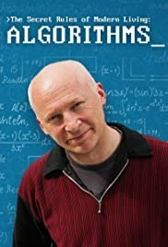
Algoritma dalam kehidupan
Cari video dengan judul “The Secret Rules of Modern Living: Algorithms”. Durasi 59 menit.
Tonton film tersebut.
Bagaimana pemahaman anda terhadap Algoritma setelah menonton film tersebut. Silahkan tuliskan di Tugas Pertemuan 1 mata kuliah ini di LMS UNIKOM.

Slide 31
Selamat Belajar!!!
Ayo Ngoding…..

